Slide 1
Formulario I-589, Solicitud de Asilo y de Suspensión de Remoción
Información para inmigrantes y solicitantes de asilo recién llegados
Mayo de 2024

Slide 2
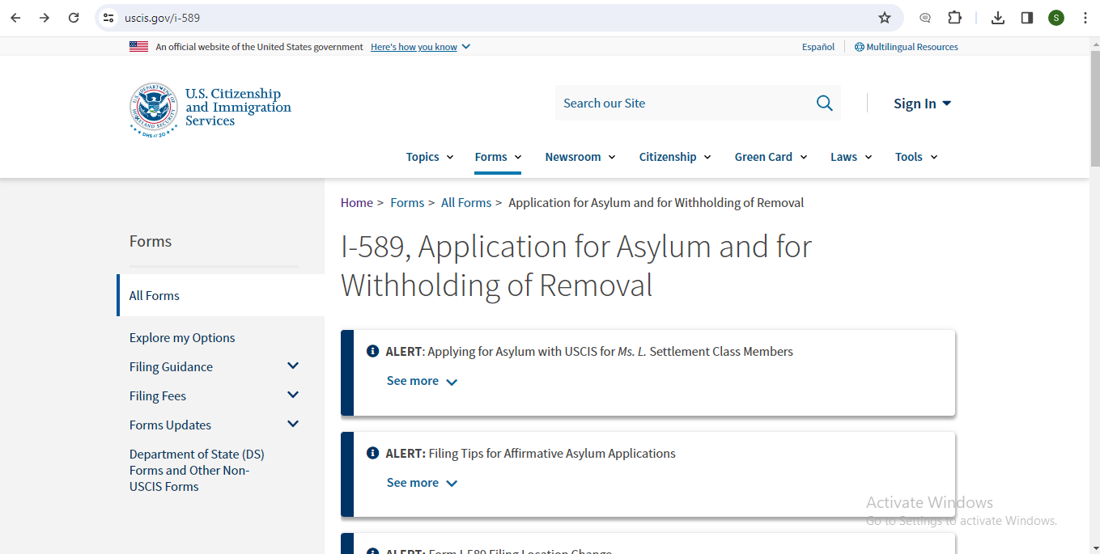
USCIS.gov/i589

Slide 3
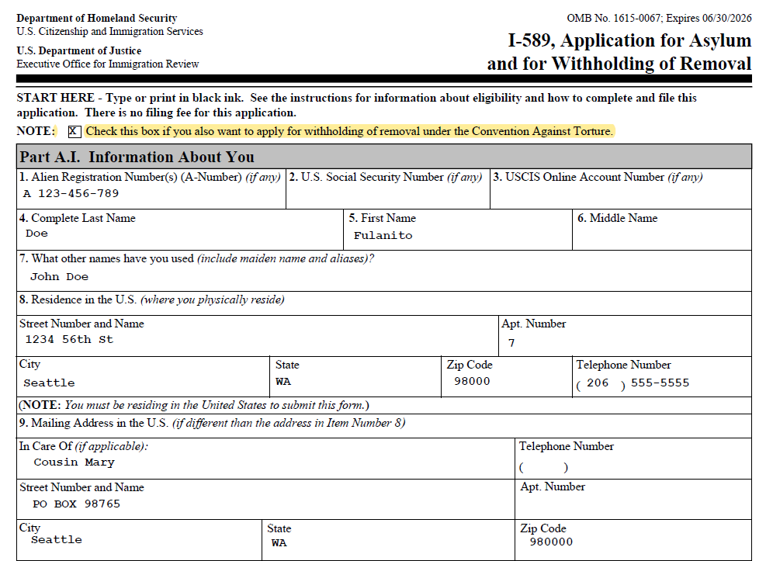
Página 1. Información acerca de usted

Slide 4
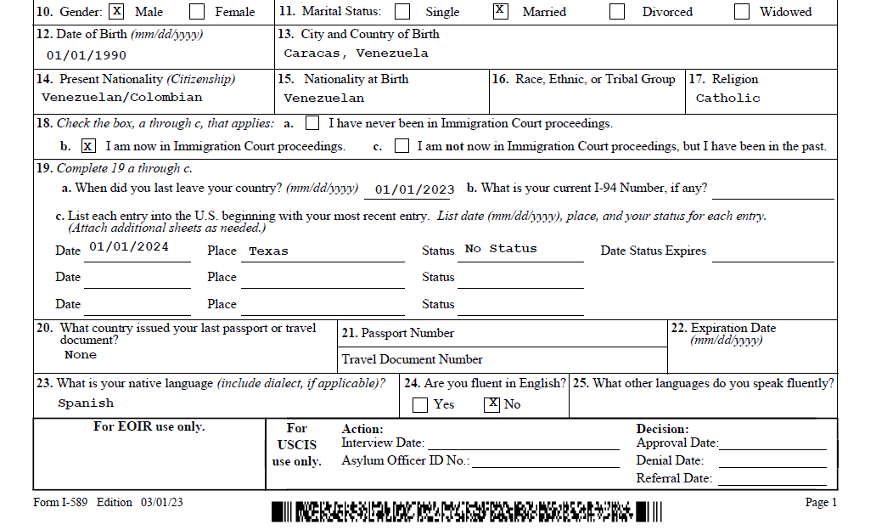
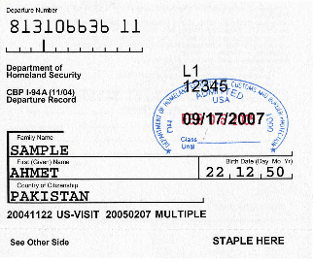
Página 1. Información acerca de usted

Slide 5
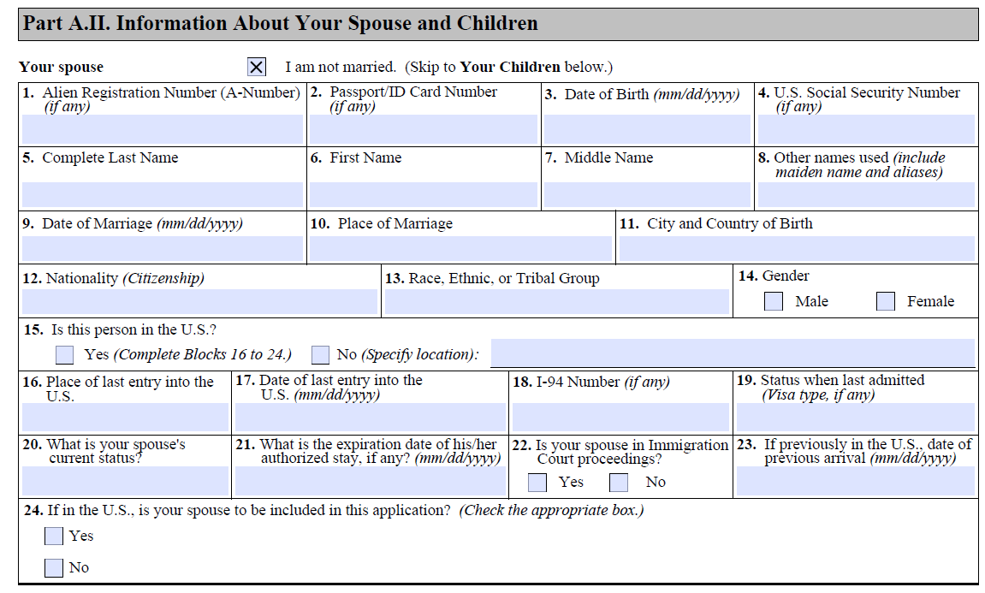
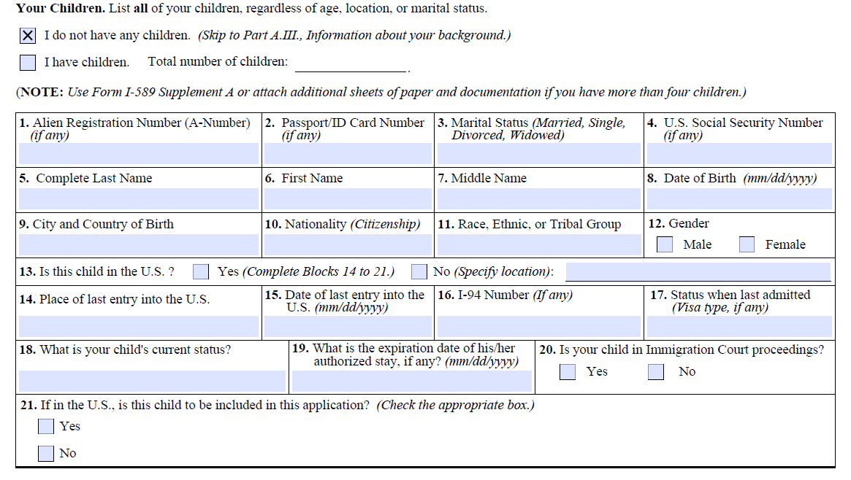
Página 2. Información acerca de su familia

Slide 6
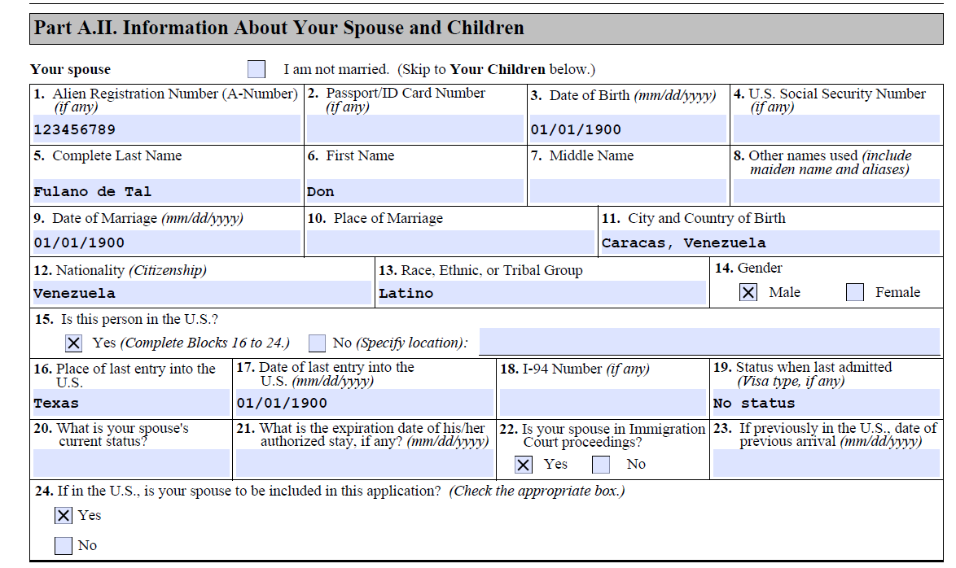
Página 2. Información acerca de su familia

Slide 7
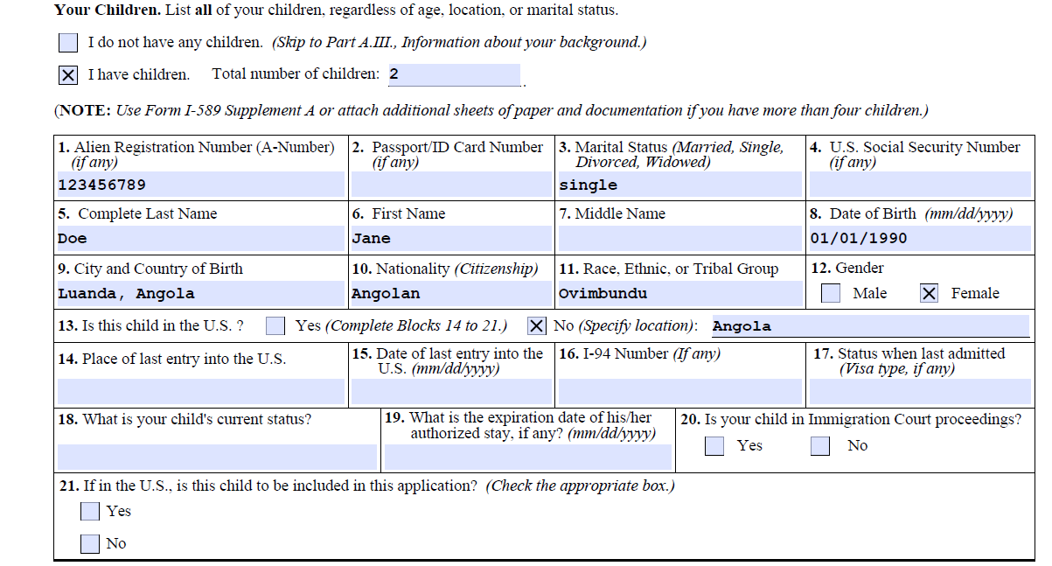
Páginas 2-3. Información acerca de su familia

Slide 8
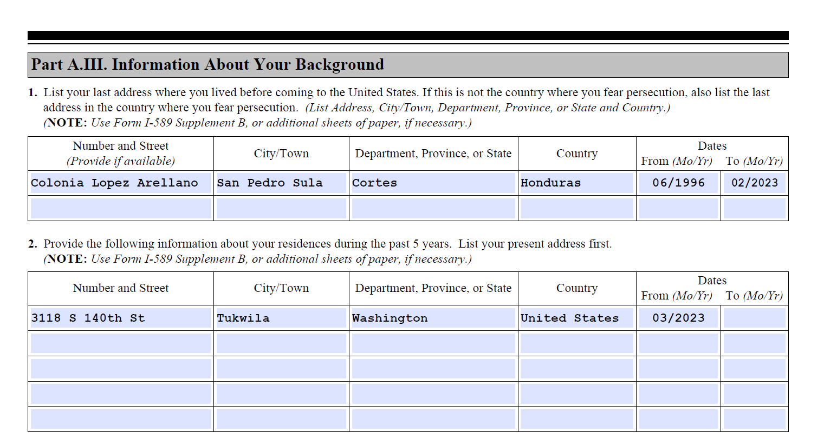
Página 4. Información acerca de sus antecedentes
Presente

Slide 9
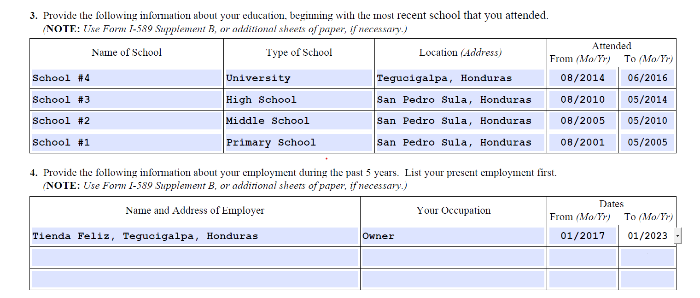
Página 4. Información acerca de sus antecedentes

Slide 10
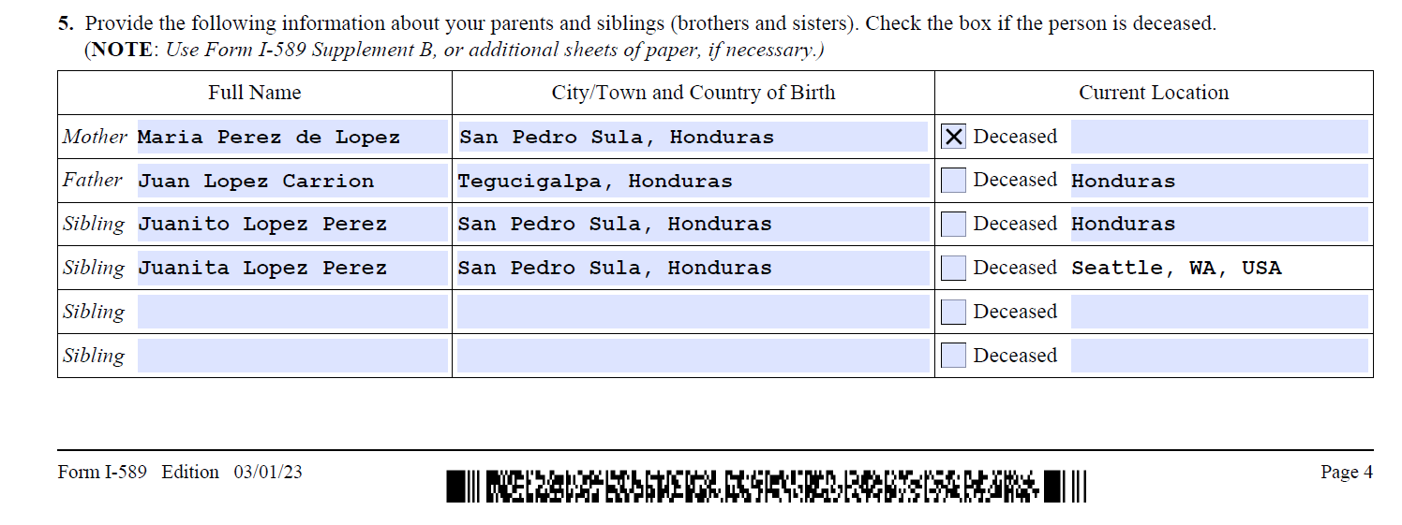
Página 4. Información acerca de sus antecedentes

Slide 11
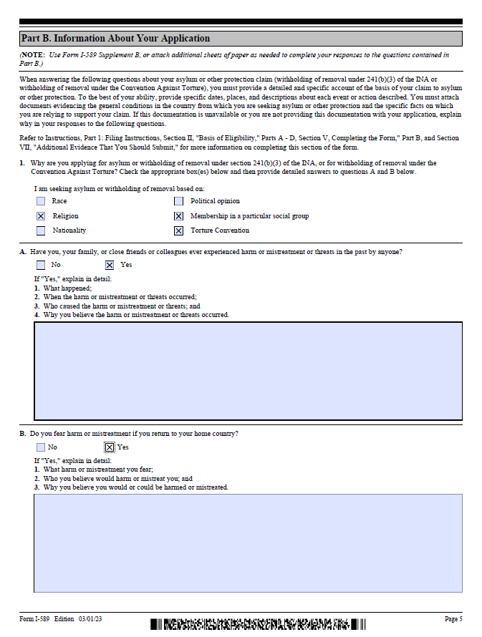
Página 5. Información acerca de su solicitud
Raza Opinión política
Religión Grupo social en particular
Nacionalidad
Convención contra la Tortura
¿Qué pasó?
¿Qué, quién y por qué?

Slide 12
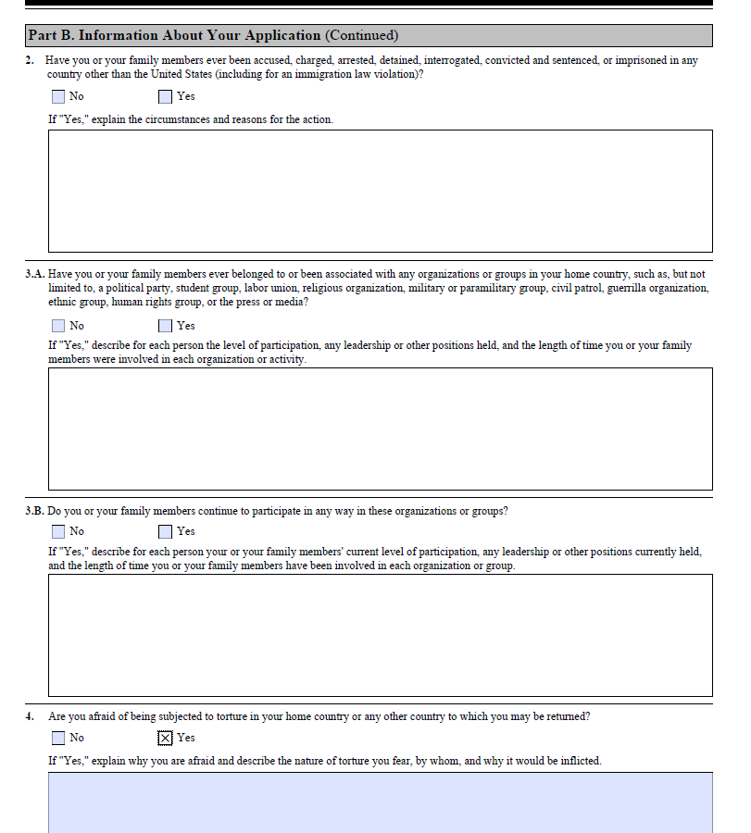
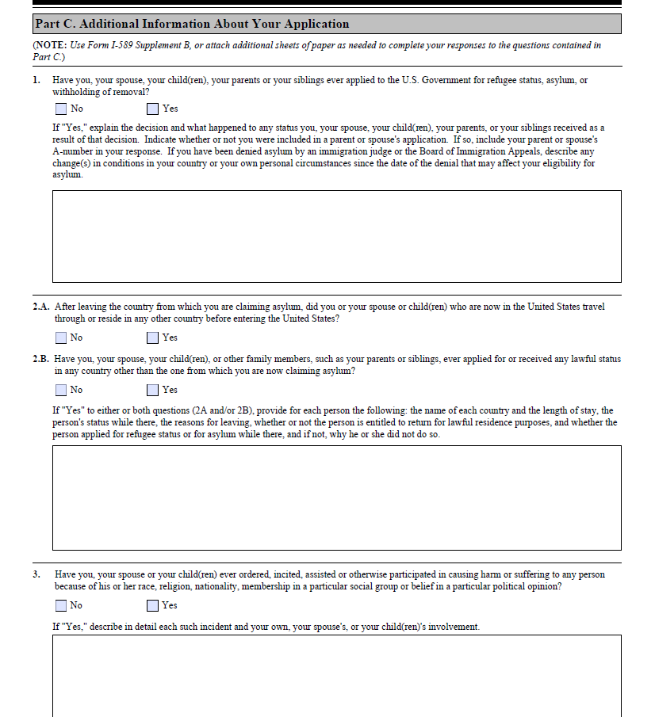
Páginas 6-7. Información acerca de su solicitud

Slide 13
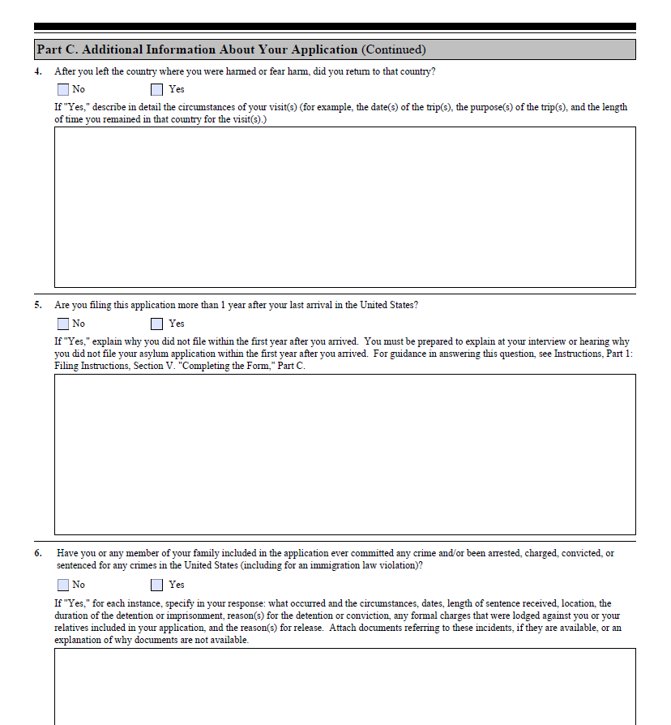
Página 8. Información acerca de su solicitud
¿Se le pasó el plazo de un año?

Slide 14
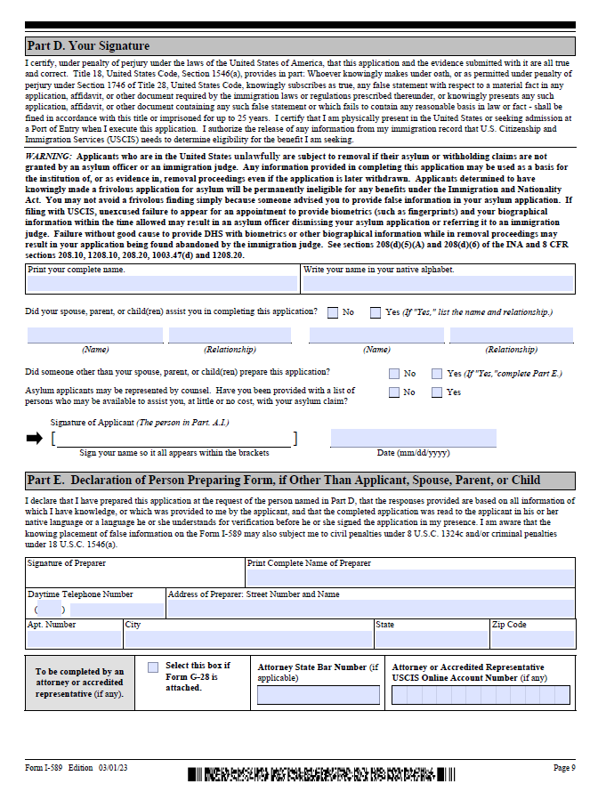
Página 9. Su firma
Escriba su nombre
Y
No olvide de firmar la aplicación

Slide 15
Documentos que debe presentar con su solicitud de asilo

Slide 16
Presente su solicitud de asilo

Slide 17
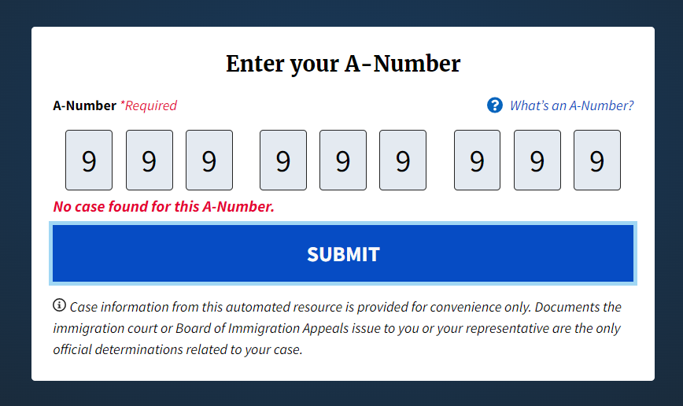
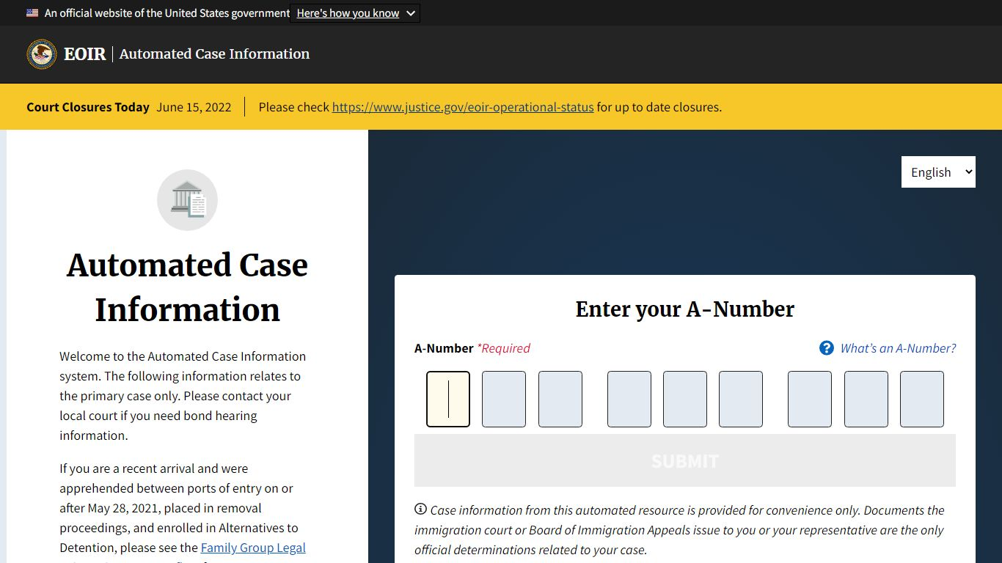
Presentación de la solicitud en el Tribunal de Inmigración

Slide 18
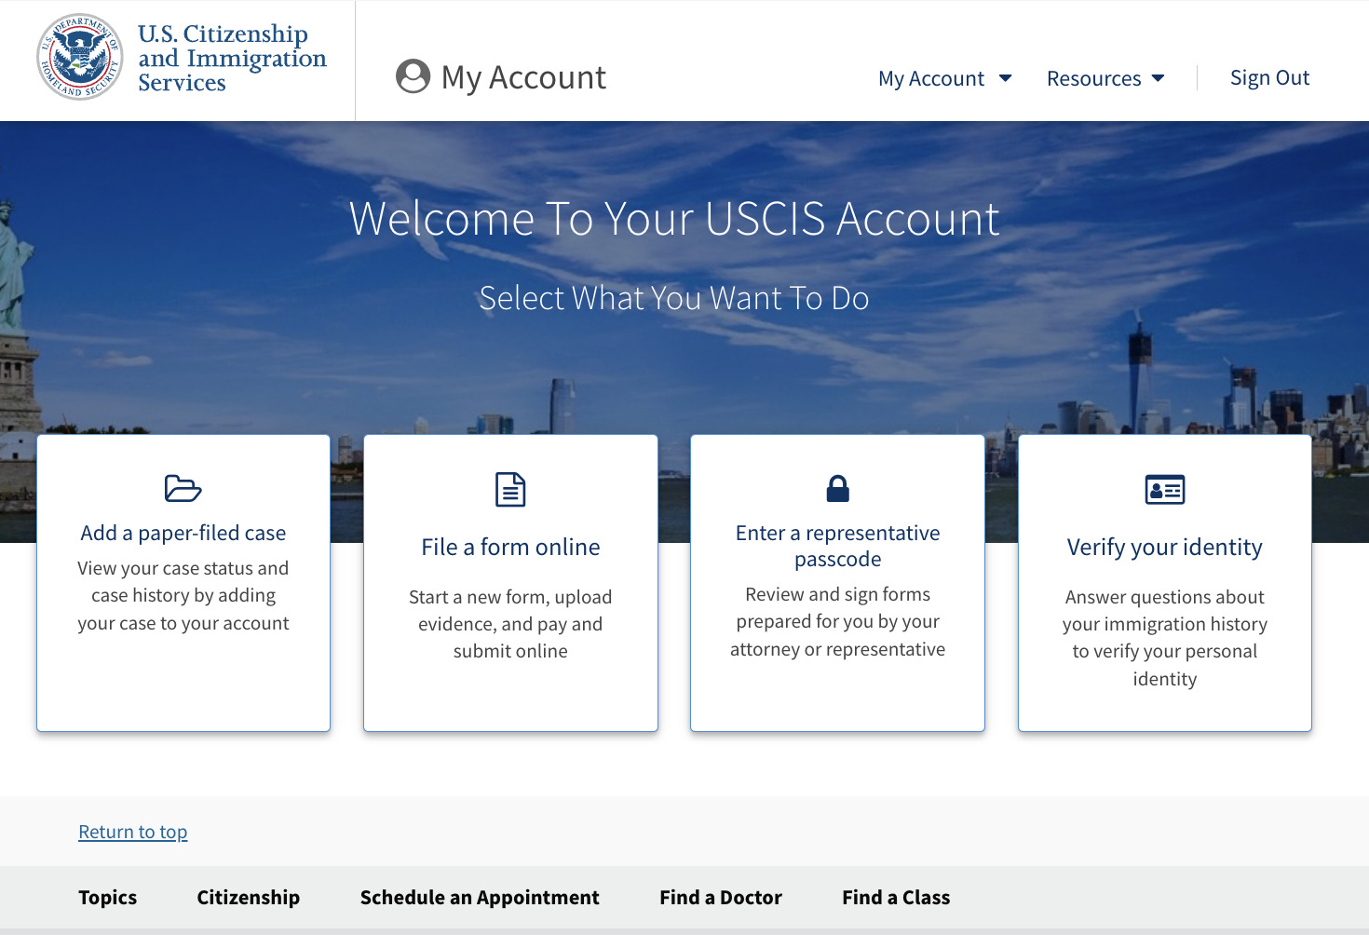
Presentación de la solicitud en el Servicio de Ciudadanía e Inmigración de EE. UU. (USCIS)

Slide 19
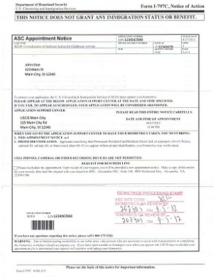
Cita para datos biométricos

Slide 20
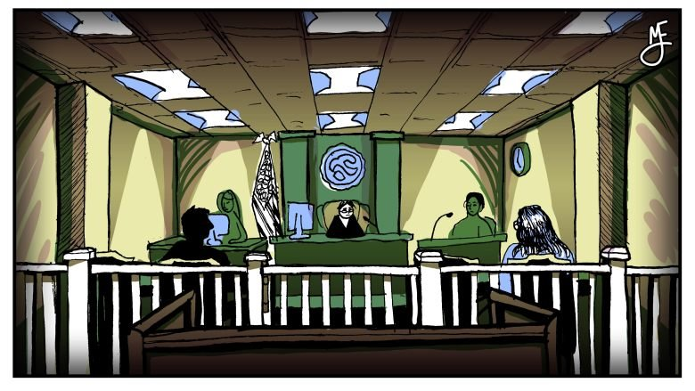
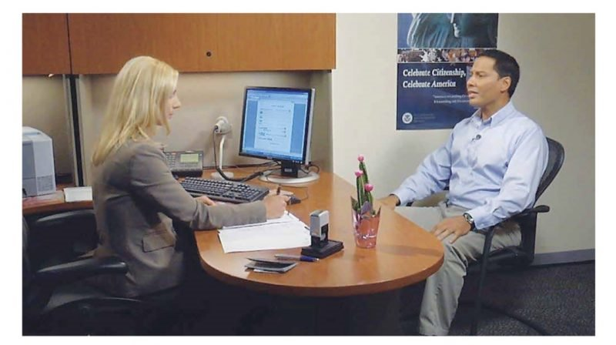
Entrevista de asilo y tribunal de inmigración
Entrevista con un funcionario de asilo de USCIS
Representación de una audiencia típica en el tribunal de inmigración. Ilustración de Michael Elizabeth Johnson

Slide 21
Beneficios del asilo
Estatus migratorio indefinido
Autorización de empleo
Acceso a ciertos beneficios públicos y asistencia para los refugiados
Estatus derivado para su cónyuge y sus hijos solteros menores de 21 años (petición dentro de los 2 años de recibir asilo​)
Capacidad de viajar con un documento de viaje de refugiado
Ajuste de estatus migratorio ("tarjeta de residencia") después de 1 año
Camino a la ciudadanía

Slide 22
Para obtener más ayuda en materia de inmigración, visite nwirp.org

